Slide 1
PLANEACIÓN SEMANAL

Slide 2
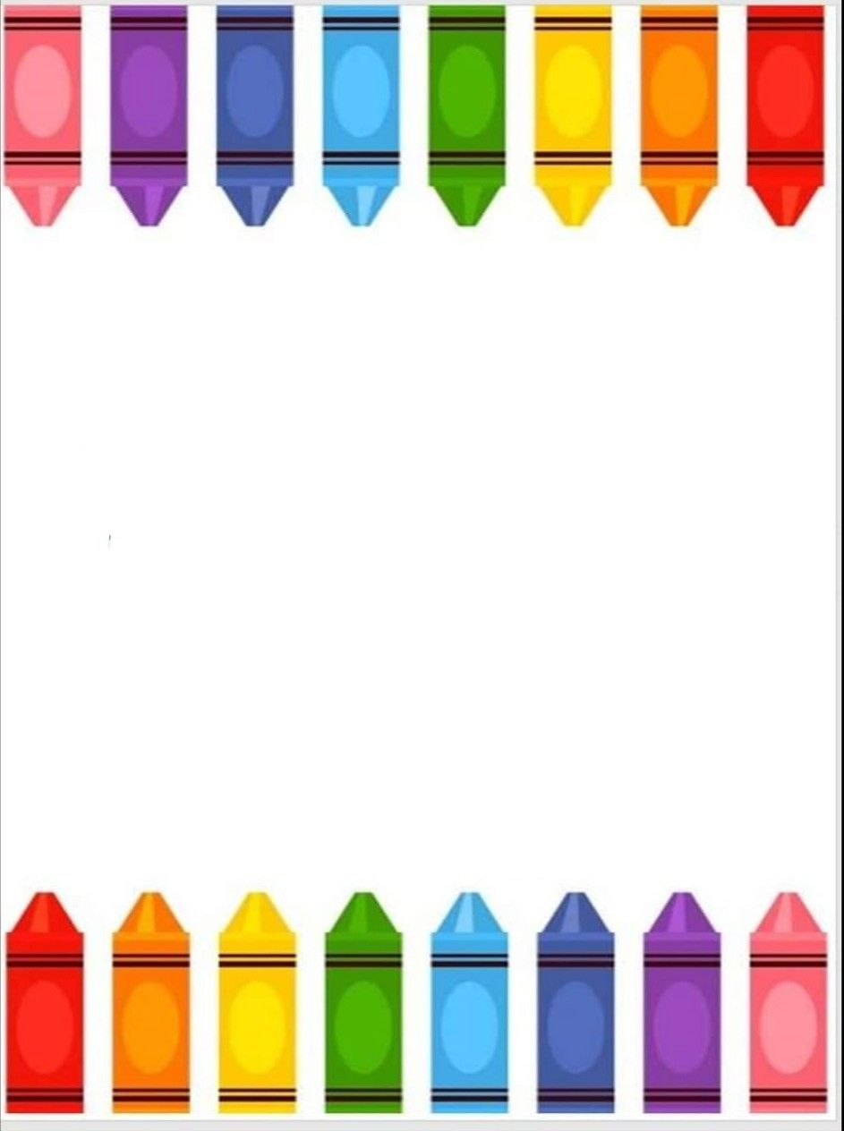
CRONOGRAMA
Comunidad: Estanque de Norias |  | C.C.T: 05KJN029Q | Nivel: Preescolar
11 alumnos | 1er grado: 1 | 2do grado: 5 | 3er grado: 5
Semana: 08 al 12 de Marzo 2021 |  | Ciclo escolar: 2020-2021

Slide 4
DESARROLLO DE ACTiVIDADES
DIA | CAMPO FORMATIVO / AREA DE DESARROLLO PERSONAL Y SOCIAL | ORGANIZACION
Martes | Pensamiento matematico | Apoye a su hija (o) para realizar el ejercicio del libro La Maestra Pati: • Preescolar 1. Si el niño tiene entre 3 y 4 años: Página 43 • Preescolar 2. Si el niño (a) tiene entre 4 y 5 años: Página 43 • Preescolar 3. Si el niño (a) tiene entre 5 y 6 años: Página 43
 | Mundo natural y social | Pregúntele a su hija o hijo qué tipo de trabajos se realizan en su localidad. Apóyela (o) y mencione algunos. Pídale que trate de decirle qué se hace en cada uno. Enseguida pregúntele: ¿En que trabajamos nosotros? ¿Qué utilizamos para hacer nuestro trabajo? ¿Cómo beneficiamos con nuestra trabajo a la comunidad? Puede explicar que son productos que se consumen, que ayuda a la alimentación, al transporte de bienes, es decir, cómo el trabajo tiene un impacto positivo en la localidad donde viven. Finalmente, pídale que haga un dibujo de lo que quiere ser de grande

Slide 5
DIA | CAMPO FORMATIVO / AREA DE DESARROLLO PERSONAL Y SOCIAL | ORGANIZACION
Miercoles | Lenguaje y comunicacion | Digale a su hija (o) que su nombre es importante porque permite diferenciarlo de los demás. Coméntele por qué decidieron ponerle ese nombre, quién decidió el nombre, qué significado tiene. Pida a su hija (o) que realice un dibujo que plasme lo que comentaron. Apóyela (o) para que escriba su nombre e identifique cuántas letras tiene y con qué letra inicia. Posteriormente pídale que seleccione tres de sus objetos personales (juguetes, utensilios de cocina, ropa, material escolar, entre otros) y apóyelo (a) para que realice etiquetas con su nombre. Estas últimas pueden elaborarse con papel y cinta adhesiva para marcar los objetos personales seleccionados. Platiquen acerca de la actividad realizada. Pregúntele: ¿Por qué crees que pusimos tu nombre en esos objetos? ¿Qué pasaría si no estuviera tu nombre? ¿En qué otras cosas u objetos podemos escribir tu nombre?
 | Educacion física | Juegue con su hijo (a) a “La compañía”. Se trata de señalar una parte de su cuerpo, cantando: “Compañía, manos arriba y abajo, luego marchando, compañía, manos en la barriga, marchando uno, dos, marchando, uno, dos, compañía, manos en la cabeza...” Usted le puede ir agregando más partes del cuerpo. Pregúntele a su hija (o) qué música le pondría a la canción.

Slide 6
DIA | CAMPO FORMATIVO / AREA DE DESARROLLO PERSONAL Y SOCIAL | ORGANIZACION
Jueves | Lenguaje y comunicación. | Apoye a su hija (o) para realizar un instructivo. Seleccione un juguete e invítela (o) a que dibuje, paso a paso, cómo se construye, por ejemplo, cómo hacer un carrito de cartón: Primero, hay que conseguir una caja y corcholatas. Después, pegar las corcholatas en la caja para simular las llantas y así sucesivamente.
 | Pensamiento matematico | Apoye a su hija (o) a realizar el ejercicio del Libro de la Maestra Pati: • Preescolar 1. Si el niño tiene entre 3 y 4 años: Página 44 • Preescolar 2. Si el niño (a) tiene entre 4 y 5 años: Página 44 • Preescolar 3. Si el niño (a) tiene entre 5 y 6 años: Página 44

Slide 7
DIA | CAMPO FORMATIVO / AREA DE DESARROLLO PERSONAL Y SOCIAL | ORGANIZACION
Viernes | Arte | Colóquese fuera de su casa con su hija (o). Cierren los ojos e intenten identificar los sonidos que se escuchan: hojas de los árboles moviéndose con el viento, animales, viento, carros, etcétera. Después de un tiempo, abran los ojos e invítela (o) a imitar con su voz los sonidos que escucharon.
 | Mundo natural y social | Platique con su hija (o) sobre los animales que hay en su localidad. Después pregúntele: ¿Nacen igual los caballos y los pollos? ¿Has visto cómo nace un caballo, un becerro o un perrito? Coméntele que, así como la yegua traía a su hijo dentro de ella, los animales que nacen de la barriga de su madre se llaman vivíparos y los que nacen de un huevo se llaman ovíparos. Pídale que le mencione otro animal que nace del huevo y otro que nace del vientre de un animal.

Slide 8
Actividades de reforzamiento
DIA | CAMPO FORMATIVO / AREA DE DESARROLLO PERSONAL Y SOCIAL | ORGANIZACION
Martes | Mundo natural y social | Después de terminar la actividad de campo de mundo natural y social. Colorea los dibujos de los trabajos que se llevan acabo en la comunidad.
Miercoles | Lenguaje y comunicacion | Después de realizar la actividad de lenguaje y comunicación. Tratata de escribir tu nombre en patio de tu casa, en la tierra, primero con el dedo, después con ayuda de un palo de madera.

Slide 9
DIA | CAMPO FORMATIVO / AREA DE DESARROLLO PERSONAL Y SOCIAL | ORGANIZACION
Viernes | Mundo natural y social | Después de terminar la actividad de campo de mundo natural y social. Ordena el nacimiento del pollo, platica con tu mamá si nace igual que un caballo o otros animales de la comunidad.

Slide 10
EVALUACIÓN CONTINUA
Alumno:_______________________ Fecha:
Campo formativo/área de desarrollo:Exploración y compresión del mundo natural.
Organizador curricular 1: Cultura y vida social | Organizador curricular 2: Interacciones con el entorno social
Aprendizaje esperado: Explica los beneficios de los servicios con que se cuenta en su localidad.
Indicadores: (se redactan en base al aprendizaje esperado)
Conoce los trabajos de su localidad
Reconoce los servicios de la comunidad
Sabe reconocer los trabajos del campo y la ciudad.
Descripcion del desempeño del alumno:

